Slide 1

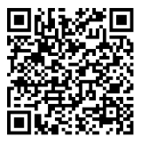
[野火]《FPGA Verilog开发实战指南》
第27讲
RAM- IP核的调用
公众号
淘宝店铺

Slide 2
RAM IP核的调用
FPGA
视频教程
主讲内容
RAM IP核简介
RAM IP核配置
RAM IP核调用
RAM IP核仿真
1.
2.
3.
4.

Slide 3
RAM IP核的调用
FPGA
视频教程
RAM IP核简介
RAM是随机存取存储器（Random Access Memory）的简称，是一个易失性存储器；其工作时可以随时对任何一个指定的地址写入或读出数据。这是ROM所并不具备的功能。

Slide 4
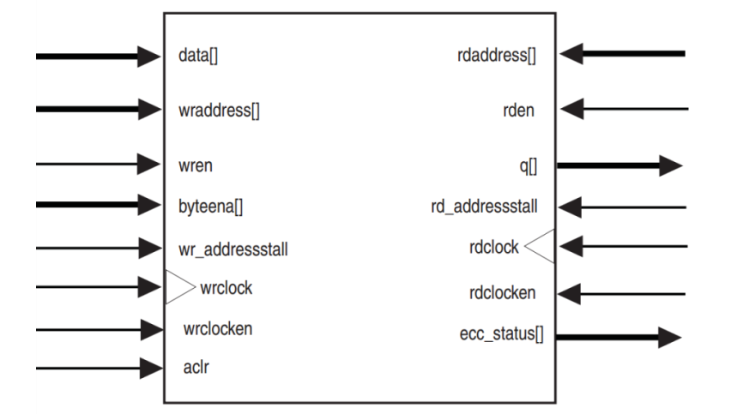
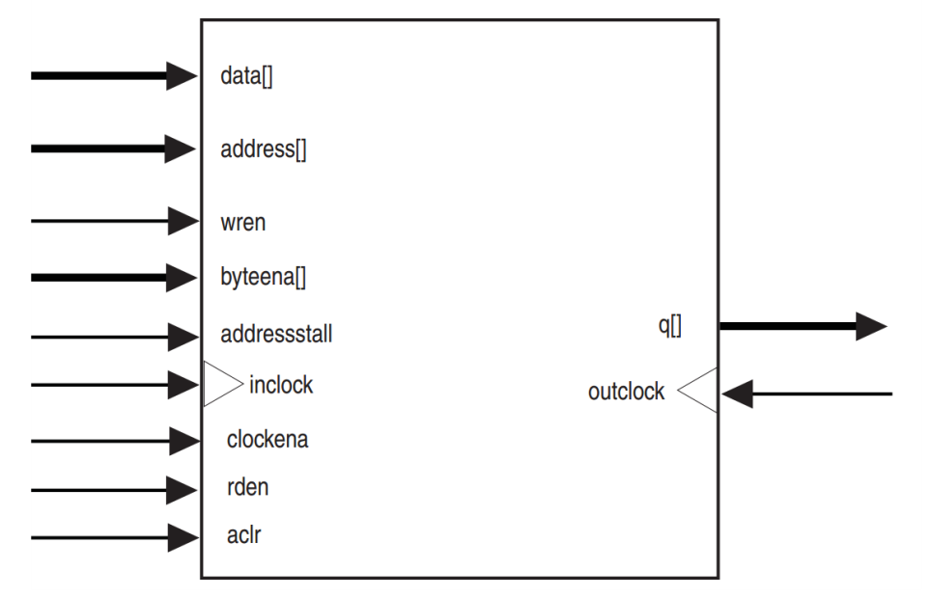
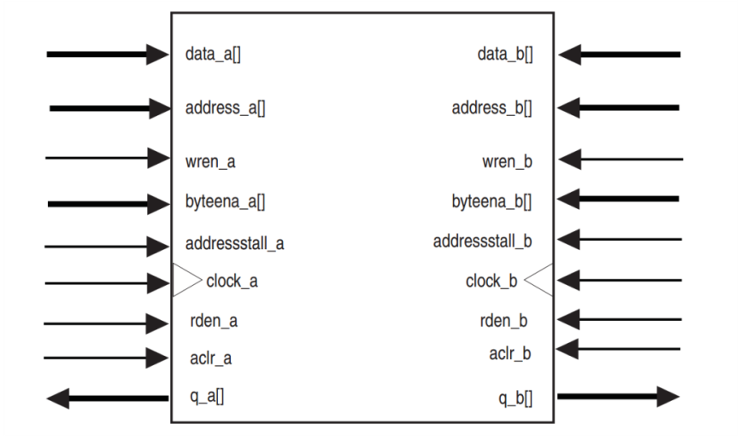
RAM IP核的调用
FPGA
视频教程

Slide 5
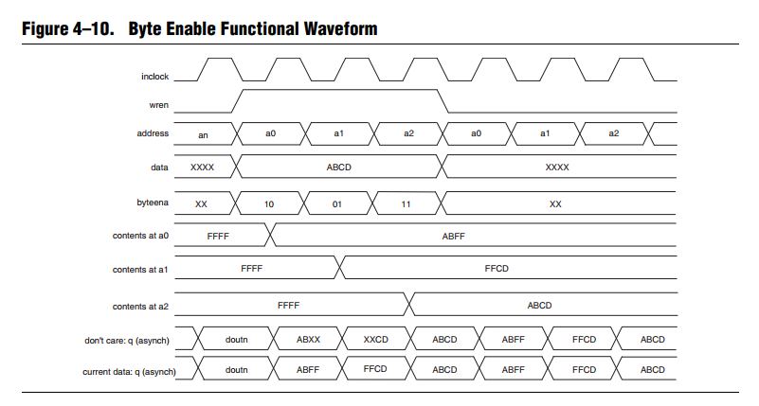
RAM IP核的调用
FPGA
视频教程

Slide 6
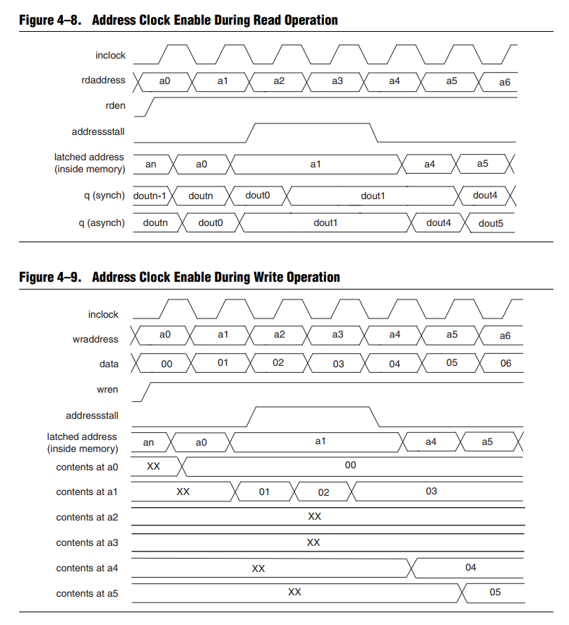
RAM IP核的调用
FPGA
视频教程

Slide 7
[野火]《FPGA Verilog开发实战指南》
谢谢
公众号
淘宝店铺

